Slide 1
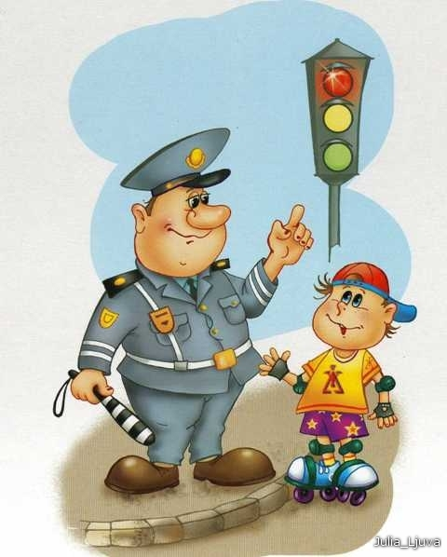
Государственное бюджетное дошкольное образовательное учреждение детский сад №37комбинированного вида Красносельского района Санкт-Петербург Долгосрочный фронтальный проект Совместная деятельность детей и взрослых
Детям о правилах дорожного движения
Технологии - здоровьесберегающие:
Подвижные игры
Физкультминутки
Прогулки
Экскурсии
Воспитатель: Левицкая Л. Л.

Slide 2
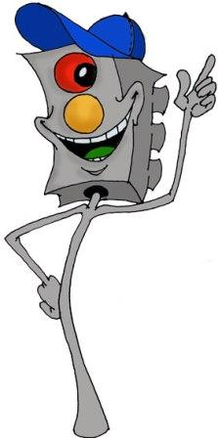
Актуальность темы
Мы живём в обществе, где необходимо соблюдать определенные нормы и правила поведения в дорожно-транспортной обстановке, постоянно констатируя, что одной из причин транспортных происшествий участников дорожного движения, является их недисциплинированность. Дети – самая уязвимая категория участников дорожного движения. Зачастую виновником дорожно-транспортного происшествий являются сами дети, которые играют вблизи дорог, переходят улицу в неположенных местах, неправильно входят в транспортные средства и выходят из них. Однако дети дошкольного возраста – это особая категория пешеходов и пассажиров. К ним нельзя подходить с той же меркой, как и к взрослым, ведь для них дословная трактовка правил дорожного движения не приемлема, а нормативное изложение обязанности пешеходов и пассажиров на недоступной для них дорожной лексике, требует от дошкольников абстрактного мышления, затрудняет процесс ознакомления с ПДД и воспитания. Вот почему с самого раннего возраста необходимо знакомить детей с правилами безопасного поведения в дорожно-транспортной среде. В этом должны принимать активное участие родители и дошкольные учреждения. Их главная задача доступно донести до детей смысл опасности несоблюдения правил, при этом не исказить содержание.

Slide 3
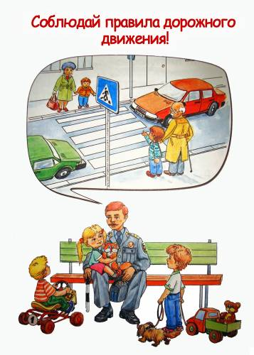
Проблема
Основной проблемой ПДД является низкая культура участников дорожного движения, их недисциплинированность, наиболее частой причиной детского травматизма на дорогах является их игровая или иная увлеченность. Концентрация внимания на увлекающих моментах игры создает условия, когда дети выскакивают на проезжую часть, переходят улицу по запрещающему сигналу светофора. Именно поэтому необходимо знакомить детей с азбукой дорожного движения ещё до школы.

Slide 4
Участники проекта

Slide 5
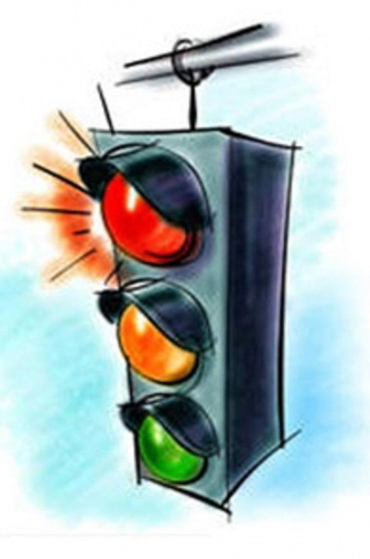
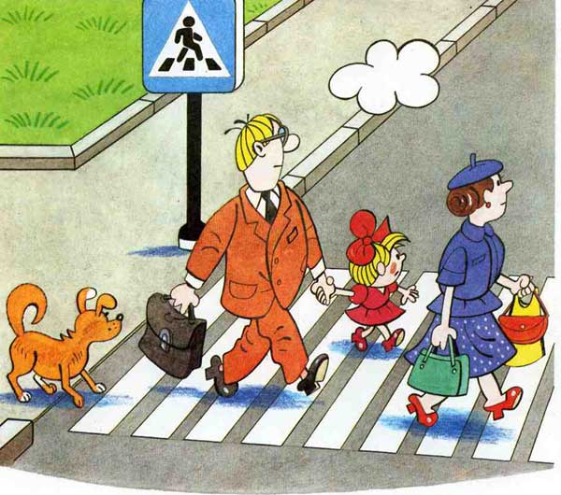
Цель:
Сохранение и укрепление физического
и психического здоровья детей

Slide 6
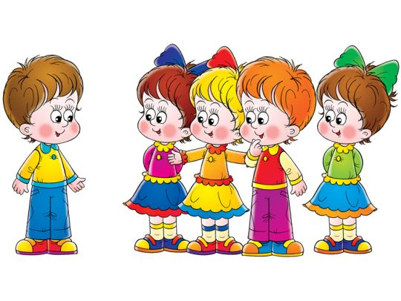
Задачи
Формирование и развитие у детей умений и навыков безопасного поведения в окружающей дорожно-транспортной среде.
Передача детям знаний о правилах безопасного движения в качестве пешехода и пассажира транспортного средства.
Передача детям знаний о правилах безопасного движения в качестве пешехода и пассажира транспортного средства.
Вовлечение родителей в процесс по изучению детьми правил дорожного движения. Применение и реализация полученных знаний в повседневной жизни.

Slide 7
Методы технологии

Slide 8
Этапы реализации

Slide 9
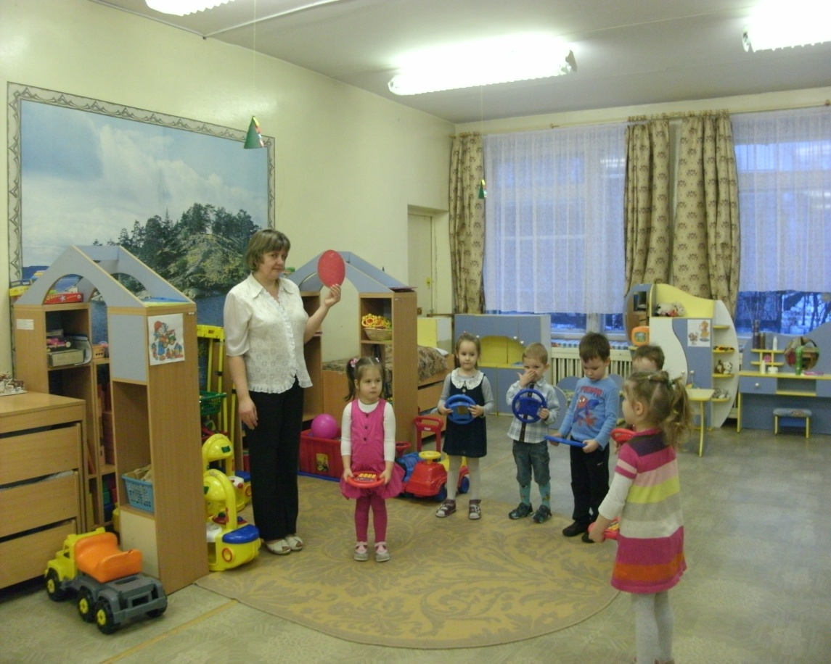


Slide 10


Slide 11
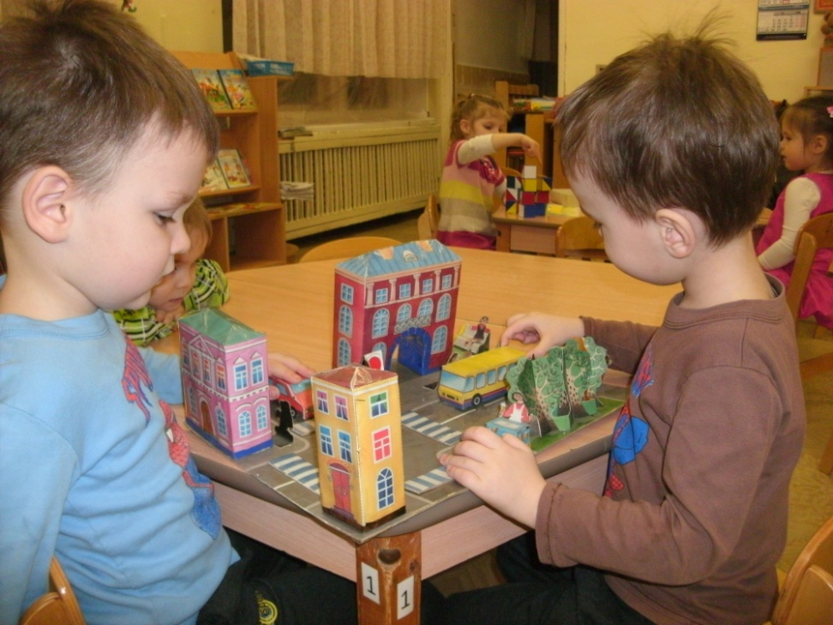
Эй, водитель, не зевай!
Ходит впереди трамвай.
Ты притормози немножко,
Уступи ему дорожку!

Slide 12
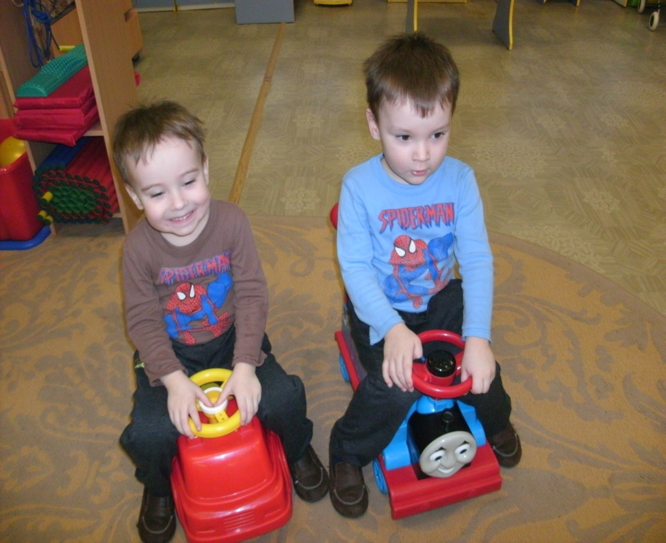

Посреди дороги дети,
Мы всегда за них в ответе.
Чтоб не плакал их родитель,
Будь внимательней, водитель!

Slide 13
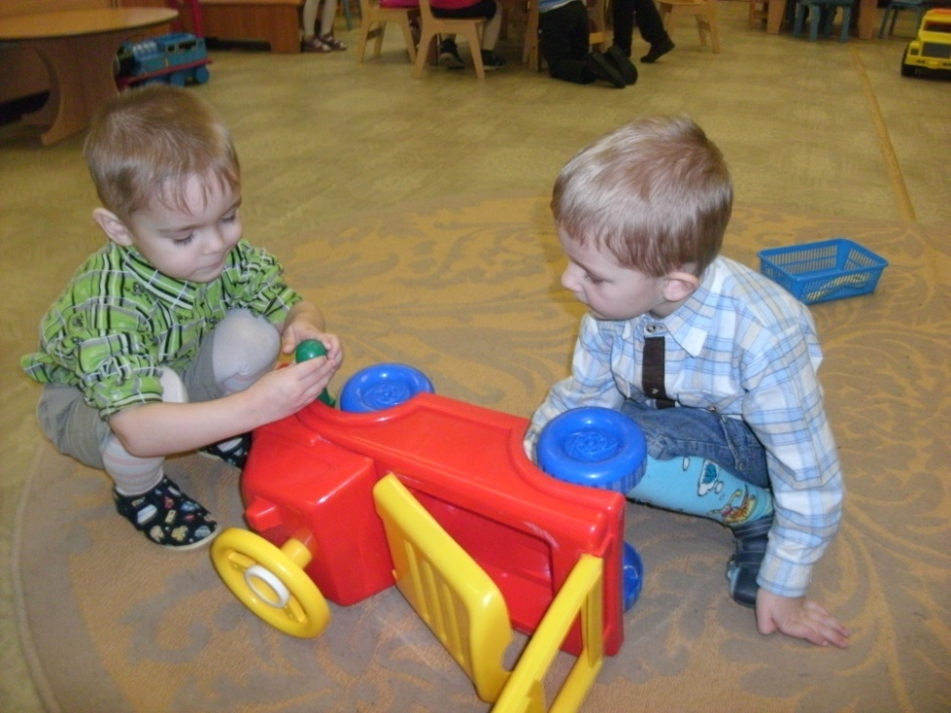
Ай-ай-ай! какая жалость!
Что-то вдруг у нас сломалось.
Знак нам этот говорит:
«Здесь машинный Айболит!»

